Slide 1

TURISTIČNI POTENCIAL VODOTOKOV NA ISKRIVI PEŠPOTI: BRNIK–MOST NA SOČI
AVTORJA: JAKOB NAGLIČ, APT LARA PREZELJ, APT
FEBRUAR 2026

Slide 2
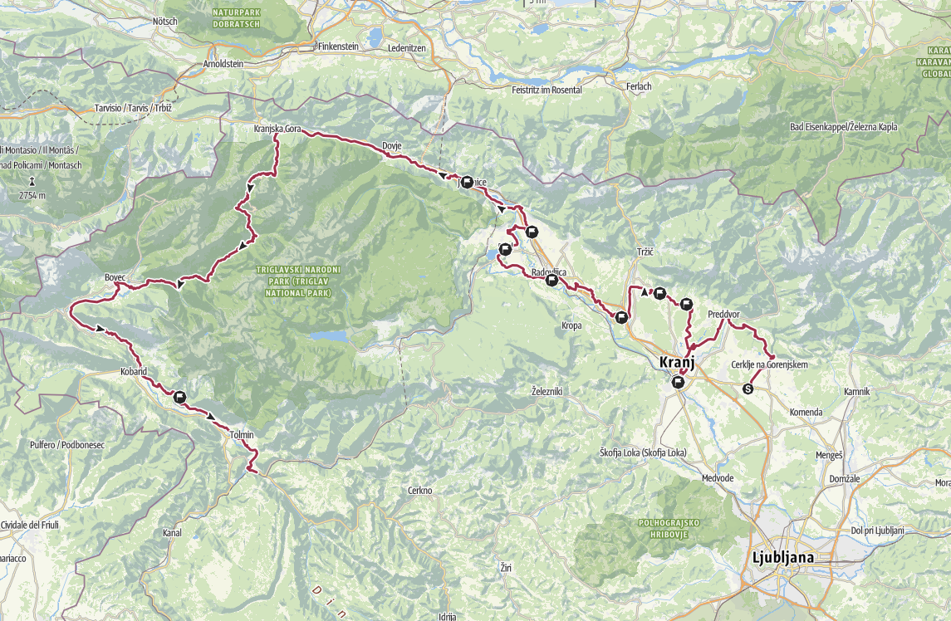
1. ISKRIVA PEŠPOT: BRNIK-MOST NA SOČI (KLIK NA SLIKO!)

Slide 3
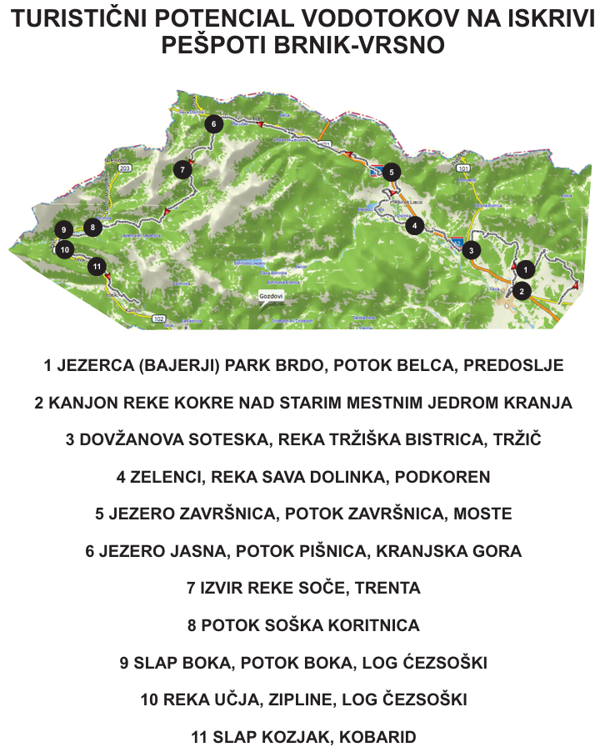
2. TURISTIČNI POTENCIAL VODOTOKOV NA ISKRIVI PEŠPOTI: BRNIK-MOST NA SOČI

Slide 4
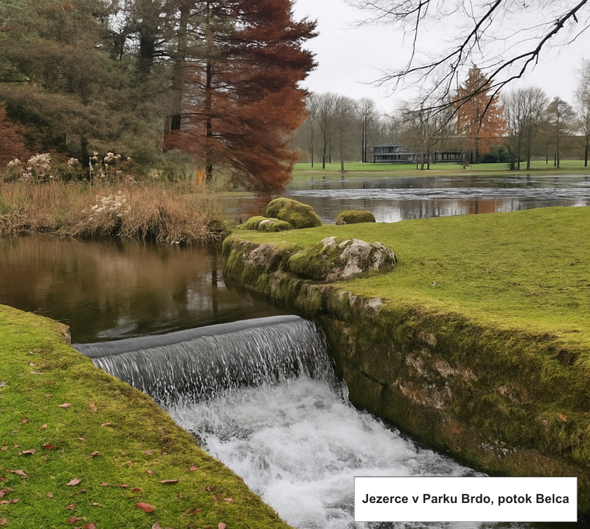

Slide 5
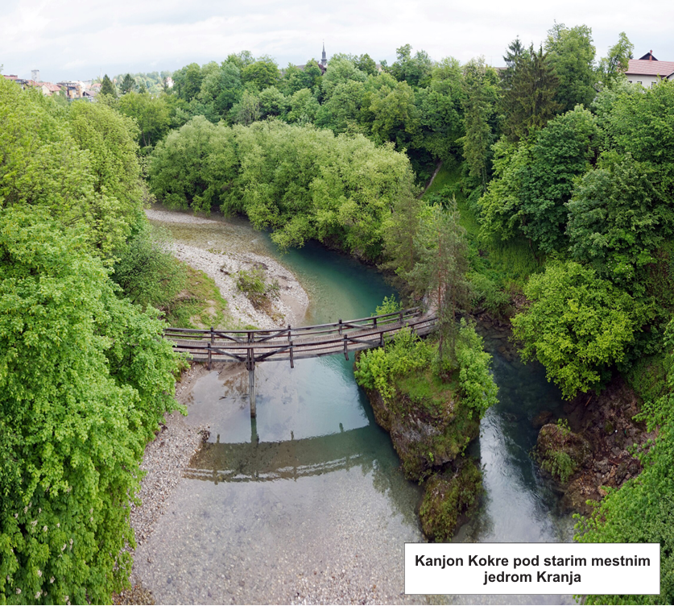

Slide 6
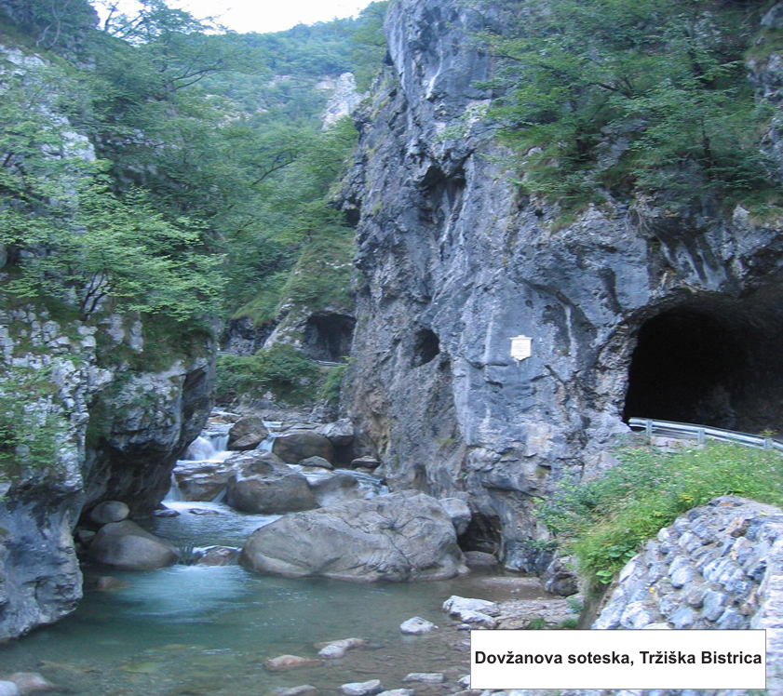

Slide 7
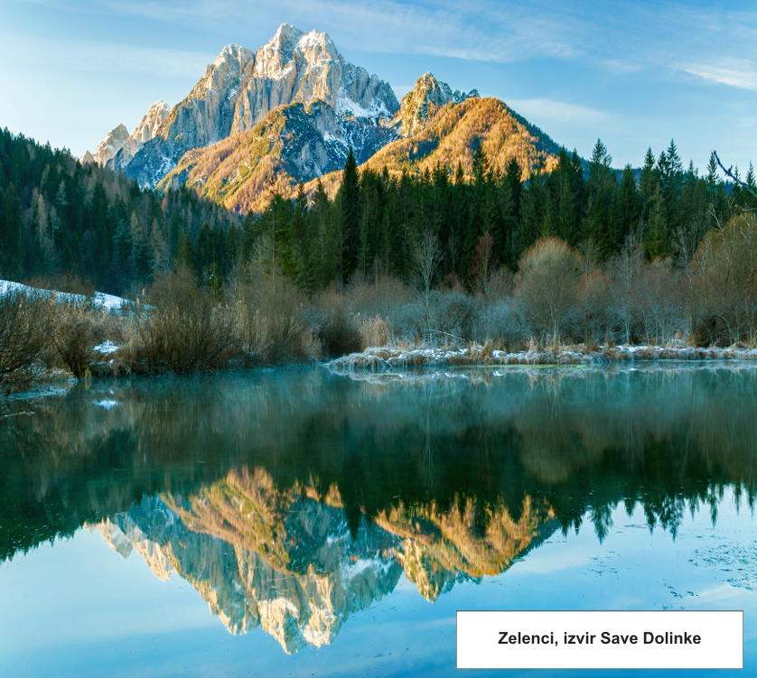

Slide 8
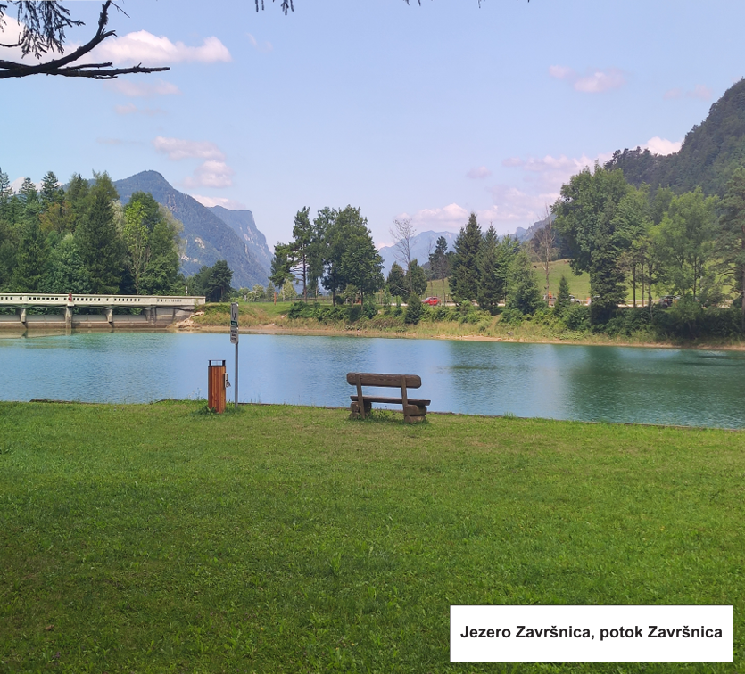

Slide 9
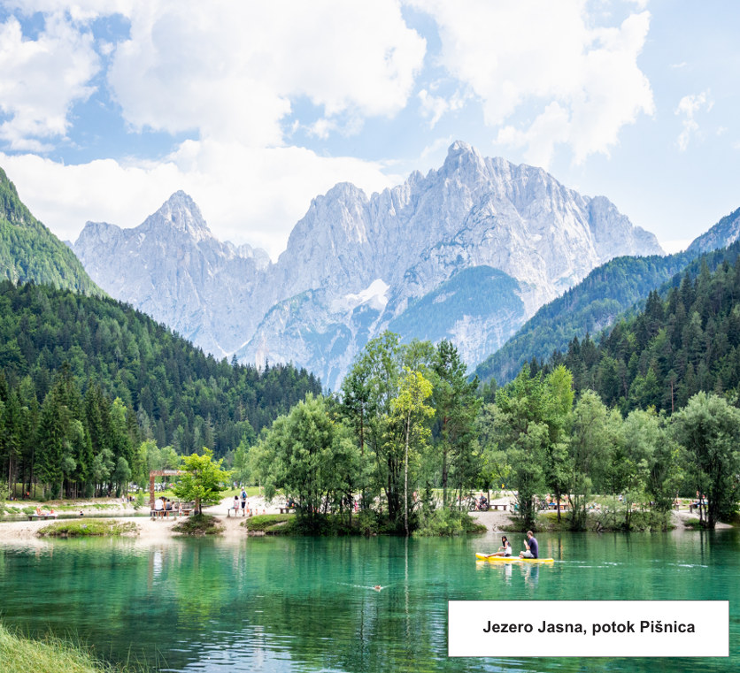

Slide 10
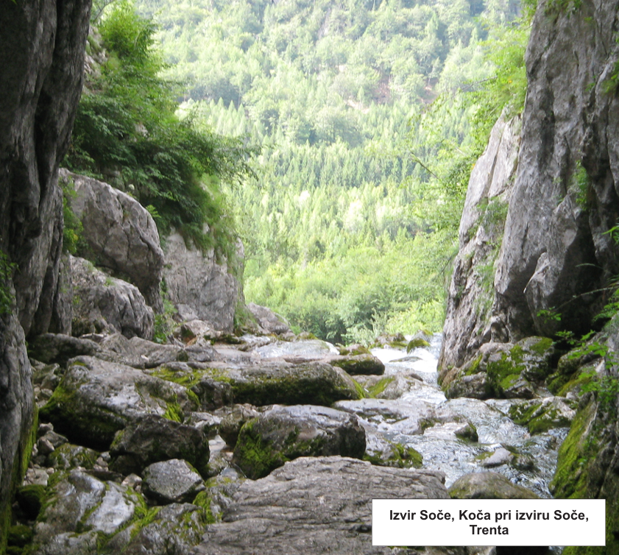

Slide 11
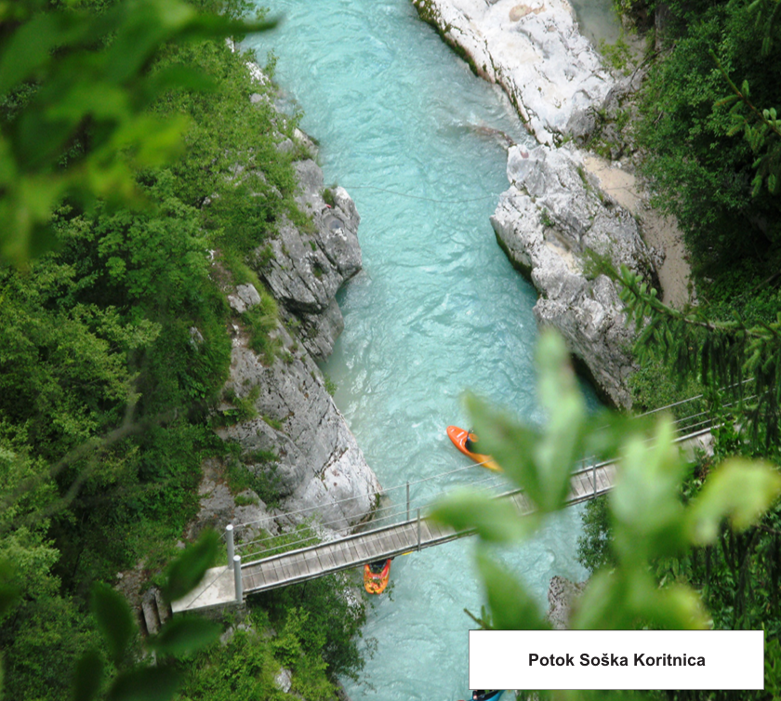

Slide 12
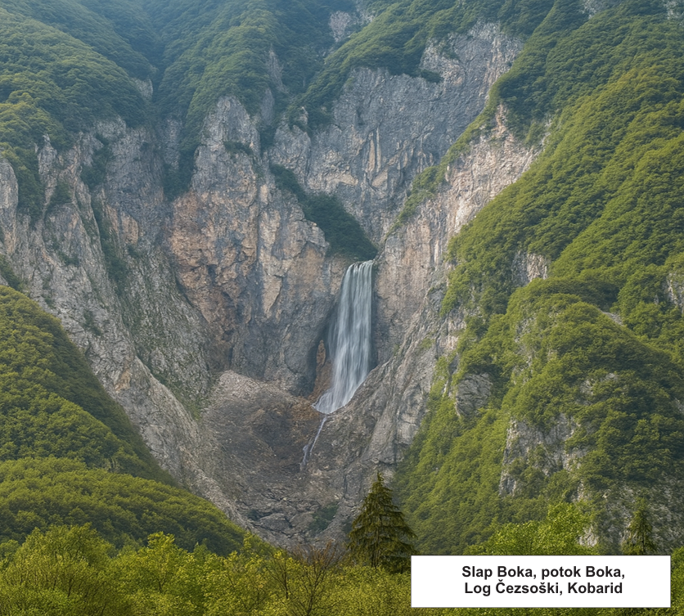

Slide 13
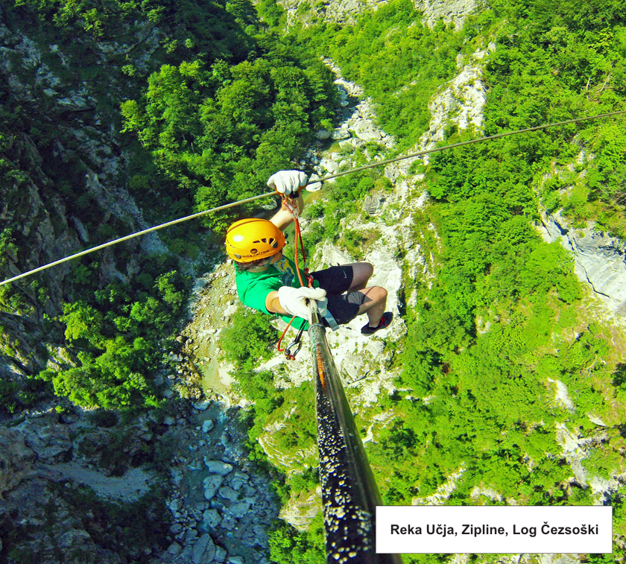

Slide 14
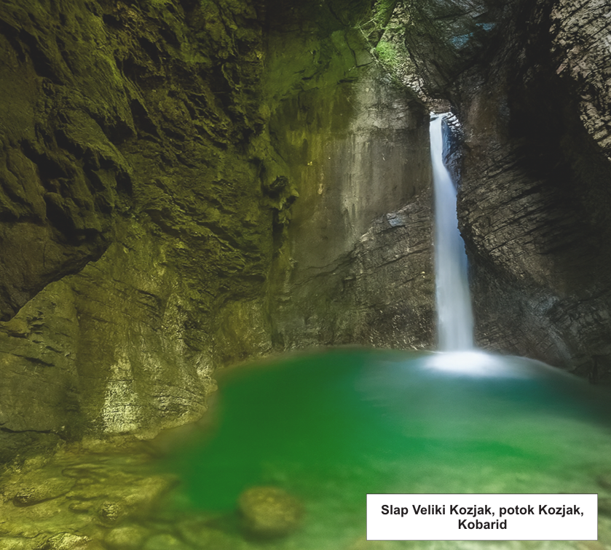

Slide 15
3. ANKETA: MNENJE DIJAKOV SESGŠ GLEDE 7 VODOTOKOV, KI IMAJO NAJVEČJI POTENCIJAL NA ISKRIVI PEŠPOTI BRNIK–MOST NA SOČI
Dne 9. 01. 2026 smo anketirali dijake SESGŠ Kranj.
Reševali so spletno anketo, ki je bila dosegljiva na spletnem naslovu: https://sesgs.si/anketa.
Prejeli smo 22 odgovorov.
Anketiranci so bili moški in ženske, od tega 60% žensk in 40% moških.
Starost anketirancev je bila od 15 do 20 let.
Na podlagi obdelave podatkov ankete Mnenje dijakov SESGŠ glede 7 vodotokov, ki imajo največji potencial na Iskrivi pešpoti: Brnik–Most na Soči v aplikaciji Limesurvey, smo prišli do naslednjih rezultatov.

Slide 23
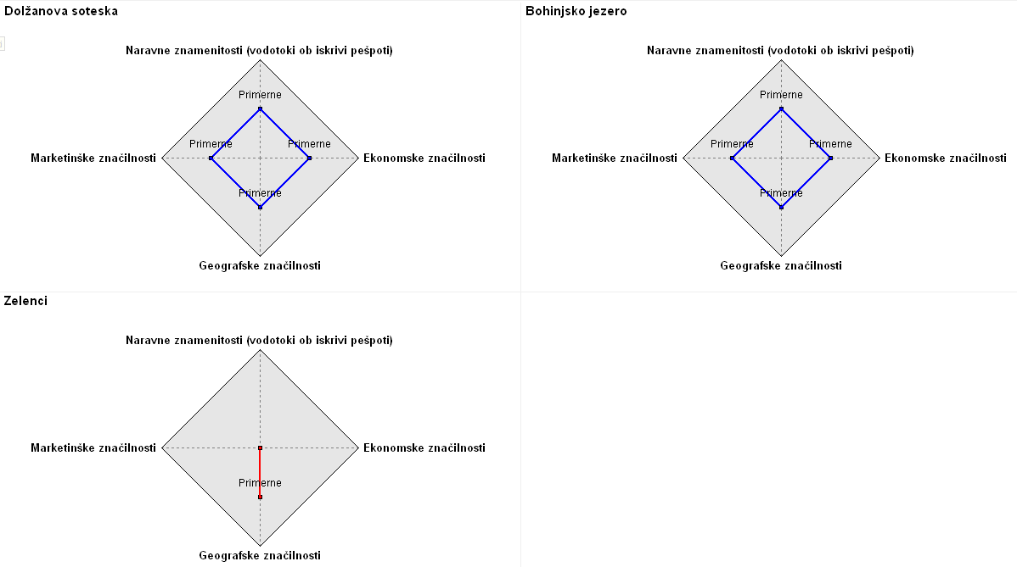
4. IZBIRA NAJPRIMERNEJŠE TURISTIČNE ZNAMENITOSTI ZA OBISK, KI JE POVEZANA Z VODOTOKI NA ISKRIVI PEŠPOTI BRNIK–MOST NA SOČI
marketinške značilnosti (priljubljenost, oglaševanje, trajanje ogleda in možnost vodenega ogleda), ekonomske značilnosti (cena in gostinska ponudba) in geografske značilnosti (oddaljenost, naravne lepote, fotografska privlačnost in dolžina poti).

Slide 24
5. UPORABLJENA LITERATURA
Bovec zipline.si. 2025. Bovec zipline Učja. [Online].
Razpoložljivost: https://www.zipline.si/ (12. 12. 2025)
OpenAI. 2025. Vodotoki na Iskrivi pešpoti: Brnik–Most na Soči. [Online].
Razpoložljivost: https://chatgpt.com/ (9. 12. 2025)
Wikimedia. 2025. Vodotoki na Iskrivi pešpoti: Brnik–Most na Soči. [Online]. Razpoložljivost: https://www.wikimedia.org/ [15. 12. 2025]

Slide 25
HVALA ZA VAŠO POZORNOST!
IMATE MORDA ŠE KAKŠNO VPRAŠANJE?

